Slide 1


直膨式放射パネルを併用したエアコンの環境特性と
エネルギー消費に関する研究
その１ 住宅に設置した場合の効果の分析
2021年度空気調和・衛生工学会大会（福島）
2021年9月
○ 正会員 吉田 正 （アイラム）
正会員 坊垣 和明 (東京都市大学）
正会員 内川 克幸 (アイラム）
Notes:
「家庭内における省エネルギー行動と意識に関する研究」のその１２として、
「入居前後ならびに入居1年後のアンケート調査結果」について
東急不動産Ｒ＆Ｄセンターの吉田が報告します。

Slide 2
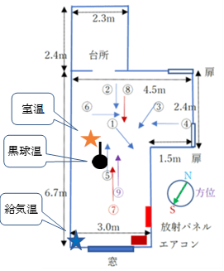
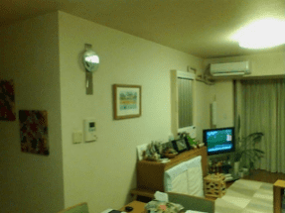
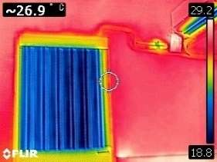
１．研究の目的
研究目的：直膨式放射（輻射）パネルを併用するエアコンの温熱環境特性と省エネルギー性を明らかにすること
本報の内容：集合住宅における測定結果の一部を報告
２．調査対象
関東地域の集合住宅
面積29㎡ 2.6ｍH
◆エアコン
定格2.8kW 南壁窓上
◆放射パネル 直膨式
W820×H1250×D120mm
写真１ 設置状況
熱画像１ パネルとエアコン
図１ 対象室配置図
Notes:
昨年度の報告に引き続き、
HEMSを有するマンションにおける
省エネルギーに関する意識や行動、
およびエネルギー使用特性に関する
調査結果を報告します。
一連の研究は、
省CO2先導事業に採択されたプロジェクトの一環として進めている共同研究の一部です。

Slide 3
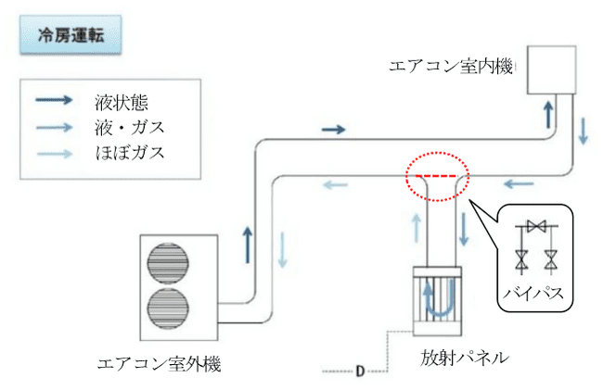
２．調査対象
エアコンシステム：冷媒配管途中に放射パネルを接続
パネルへの冷媒往還部にバイパスを設置
エアコン単独運転、パネル併用運転の比較が可能
計測内容：室内外温湿度、電力量、除湿量等を計測
◆温湿度等 5分間隔
室中央付近 温湿度（5
㎝、1.1m）、黒球温
南壁 給気温湿度
◆電力量 10分積算値
◆除湿量 ５～10時間ご
とにドレン水量を計量
図２ エアコンシステム図
Notes:
昨年度の報告に引き続き、
HEMSを有するマンションにおける
省エネルギーに関する意識や行動、
およびエネルギー使用特性に関する
調査結果を報告します。
一連の研究は、
省CO2先導事業に採択されたプロジェクトの一環として進めている共同研究の一部です。

Slide 4
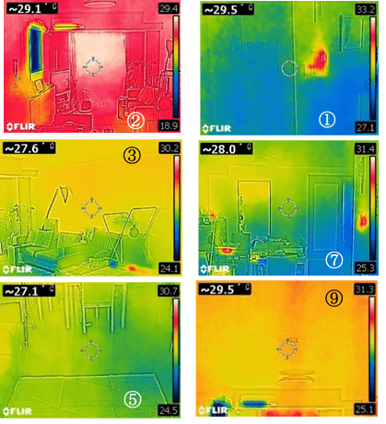
３．温熱環境の測定結果
３．１ 環境概況（熱画像）
放射パネル面積は約0.8㎡
正面座位置でも形態係数は大きくない
➡パネルから2.5ｍ位置で立体
角投射率約３％
撮影時（2018.7.28 13時頃）における室温等
1.1m 27.6℃ 0.05m 26.1℃
パネル正面壁③ 27.6℃
パネル前床⑤ 27.1℃
正面壁が室温と同等であるのは、
パネルの放射効果か？
熱画像２ 冷房運転時の状況（2018.7.28 13時頃）
（○数字は、図1の撮影位置に対応）
Notes:
今回の調査では、

Slide 5
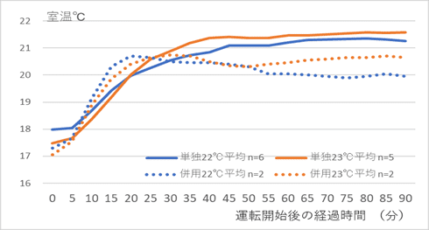
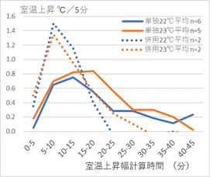
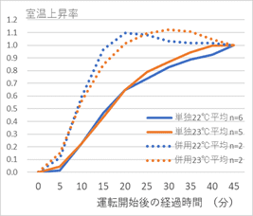
３．温熱環境の測定結果
３．２ 室温の立ち上がり
設定 22℃自動／23℃自動の比較
最初の5分間は余熱運転状態
5分経過後、室温の急上昇
パネル併用の方が早い立上り
5分～15分の10分間上昇幅は
➡併用2.6℃,2.4℃ 単独1.4℃,1.5℃
定常に達する時間
➡併用20～25分 単独30～40分
図３ 運転開始後の室温上昇の比較
5分間の室温上昇幅も（図4）
5～15分の間は併用が倍近い
上昇率曲線も（図5）併用が上
上昇率0.8までの時間は
➡併用15分 単独30分
併用運転の立上り速さを確認
➡冷凍サイクルの効率向上？
図４ ５分間室温上昇幅の推移
図５ 室温上昇率
Notes:
今回の調査では、

Slide 6
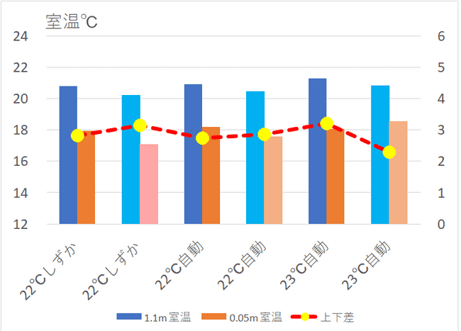
３．温熱環境の測定結果
３．３ 室温と上下温度差
エアコン単独
パネル
併用
図３ 運転開始後の室温上昇の比較
図６ モード別の室温と上下温度差
・設定温度の１℃違いは、実室温では0.4℃に縮小している。
・エアコン単独は併用より0.5℃高い。
パネルの放射効果で併用が低く維持されているのかどうかは不明。
・自動運転はしずかより0.2℃高い。
・上下温度差は22℃では併用の方が大きいが、23℃は逆であり、
傾向は明確でない
Notes:
今回の調査では、

Slide 7
３．温熱環境の測定結果
３．４ 黒球温度と放射環境
・冷房停止時には、上下温度差は小さいが黒球温度差が大きく、放射
環境が良くない（周壁表面温度が高い）ことがわかる。
・冷房運転で黒球温度差は縮小し、放射環境の改善がみられる。
・冷房時の黒球温度差は、わずかに（0.1℃）併用の方が小さい。内外温度差
の大きさも考慮すると、放射パネルの効果が示唆される。
・単独と併用の比較では、単独運転が室温は低め。
（暖房時にも単独の方が高めであり、同様の傾向）
表１ 冷房期における温熱環境等の状況
Notes:
今回の調査では、

Slide 8
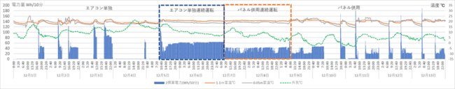
４．電力使用量の調査結果
４．１ 暖房時の電力使用量
・図７は、暖房時（2018.12.1-12.13）のエアコン電力量と室温等の推移
前半（12.7 8:00まで）はエアコン単独、後半は放射パネル併用
・併用に切替以降、間欠運転、連続運転のいずれにおいても電力量が減少。
・室温はほぼ変わらず、外気温は後半（放射パネル併用）の方が低いが、それ
でも、電力量は減少している。
＜前半／後半の全期間平均；室温19.7℃／20.1℃、外気温11.2℃／5.1℃＞
・48時間の連続運転時で単独と併用を比較。
図７ 暖房時の電力量と室温等の推移
Notes:
今回の調査では、

Slide 9
４．電力使用量の調査結果
４．１ 暖房時の電力使用量
・表２は、暖房連続運転時の24時間平均（単独 ; 2018.12/6 併用 ; 12/8）
・外気温は約２℃の差があるが、室温はほぼ同等
（内外温度差は単独11.2℃、併用13.5℃）
・上下温度差も併用の方がやや小さい（併用はやや環境形成特性が良い）
・以上の条件において、10分間電力量は併用が 38 ％ 少ない
表２ 暖房期連続運転時における電力量と室温等の平均
Notes:
今回の調査では、

Slide 10
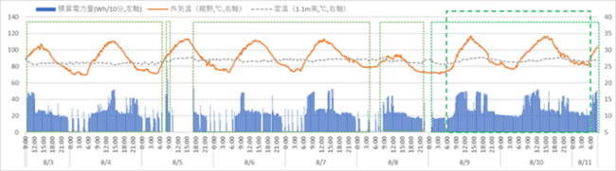
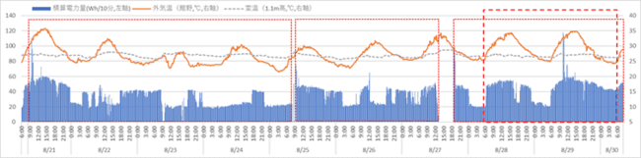
４．電力使用量の調査結果
４．２ 冷房時の電力使用量
・図９は冷房時のエアコン単独、図10はパネル併用。
・併用の電力量が少ない。連続運転（点線枠内）夜間、併用は半停止が長い。
・連続運転時の電力量等を表3に示す。
図10
パネル併用
2019.8/3-11
図９
エアコン単独
2019.8/21-30
Notes:
今回の調査では、

Slide 11
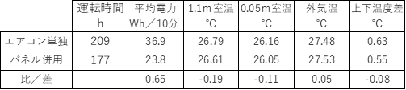
４．電力使用量の調査結果
４．２ 冷房時の電力使用量
・表３は、冷房連続運転時の電力量、室温等の平均
・外気温はほぼ同等（温度差0.05℃）、室温は併用がやや低い（0.2℃）状況で、
電力量は併用の方が35％少ない。
・上下温度差も併用の方が若干小さい（併用の環境形成特性における優位性）
・48時間の連続運転時（前ページ 図9、図10の破線枠内）の比較でも、
電力量は併用が32％少ない。
30％を超える電力量削減は魅力的。
一晩 8 時間運転しても１kWh余り、30円程度。熱中症予防のためにエアコン
を有効に利用したい。
表３ 冷房期連続運転時における電力量と室温等の平均
Notes:
今回の調査では、

Slide 12
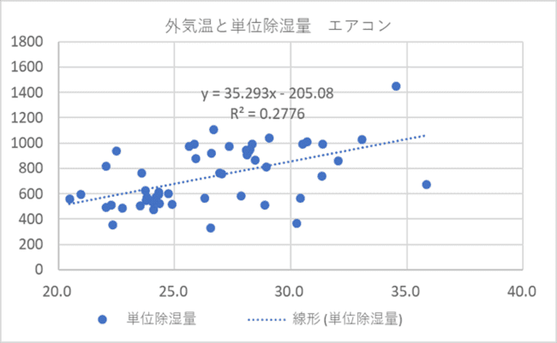
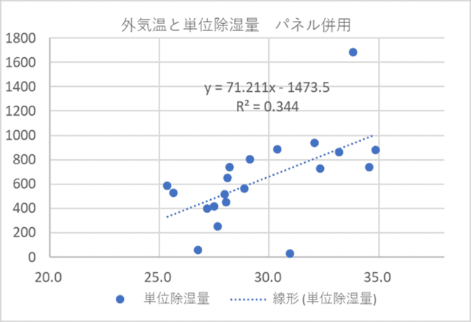
５．除湿量の検討
４．３ 除湿量の検討
・ドレン排水量を計測し、エアコン本体とパネルの除湿量を求めた。
・内外温度差が大きい（外気温が高い）と除湿量が増える傾向（図11）。
・図12は、外気温と単位除湿量の関係。除湿量は外気温に比例する傾向。
・除湿量は500～1000g／hであるが、エアコン単独の方が多い傾向。
・エアコン単独とパネル併用の回帰線は、併用より単独の方が多いことを示す。
しかし、外気温35℃付近で交差することから、高温の状態（猛暑日など）で
はパネル併用の除湿量も増加し、エアコン単独に劣らないことが示唆される。
図12 外気温と除湿量の関係
Notes:
今回の調査では、

Slide 13
６．おわりに
直膨式の放射パネルを併用するエアコンの環境形成特性と電力量を検討。その結果。
・パネル併用の方が立ち上がりが速い。
・併用による放射環境改善効果が示唆されるが明確でない。
・パネルを併用することで、電力量は、暖房時、冷房時共
に30％を超える削減が可能であることが示された。
謝辞：測定・調査の機会をいただいた対象住戸ならびにご協力いただいた関係者の皆様に深甚の謝意を表します。
Notes:
「まとめ」です。
今後は引き続きエネルギー消費と住まい方の関係について分析を進め、適切な省エネ情報提供の在り方を提案したいと考えています。
ご清聴ありがとうございました。

